Slide 1

南極天文学
第52次日本南極地域観測隊同行者
天文学専攻 市川隆研究室 D1
沖田博文

Slide 2
要旨
南極大陸内陸高原に位置するドームふじ基地は「地球最低気温」「世界最高シーイング」「連続2,000時間の極夜」を有する赤外線天文学にとって最高の観測条件を有する可能性を秘めているが未だ本格的な天体観測は実施されていない。そこで我々は南極天文コンソーシアムを結成し2007年度よりドームふじ基地の天文学的観測条件調査を行ってきた。そして今年、初めて本格的な天体望遠鏡を持ち込み試験観測を行うこととなった。これまで開発してきた南極40cm赤外線望遠鏡によるDIMM観測や金星の連続観測、オーストラリア・UNSW大学開発の無人発電モジュールPLATOを用いた冬期無人観測装置の設置を計画している。本講演では広く南極天文学について、その意義と今年実施予定の観測、これまでの取り組みについて報告する予定である。
なお本公演は装置開発を中心としたものではあるが、出来る限り図・写真を多用し直感的に理解しやすいよう努力したつもりである。コーヒー持参で気軽に参加していただければ幸いである。

Slide 3
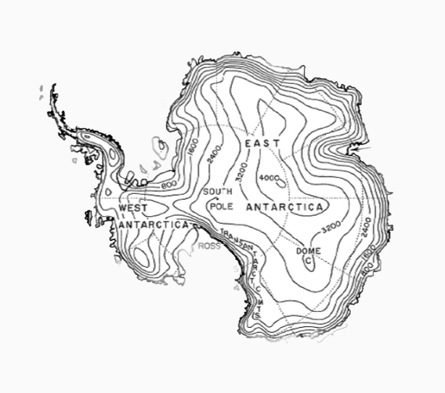



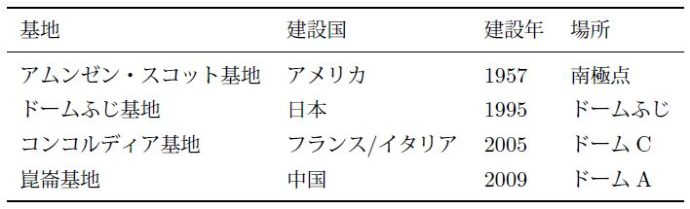



南極とは？
概要
気候
・大陸全土が氷雪気候
・基地において科学調査
・白夜と極夜が存在
・平均標高2,200m
大陸沿岸 ・カタバ風(斜面下降風)
・ブリザード
・-40℃～+10℃
内陸高原 ・極高気圧帯
・乾燥、無風
・極渦
・-90℃～-20℃
昭和基地
ドームふじ
実は！？
極低温・安定した大気・極夜が赤外～サブミリ天文学にとって好条件
ドームA
南極点
ドームC

Slide 4
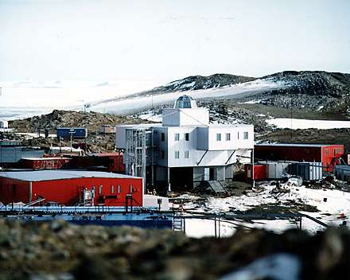
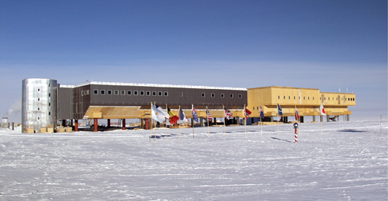
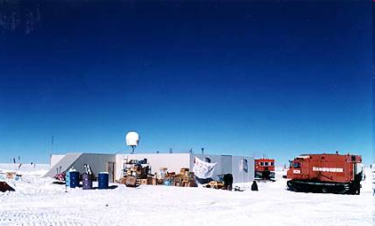
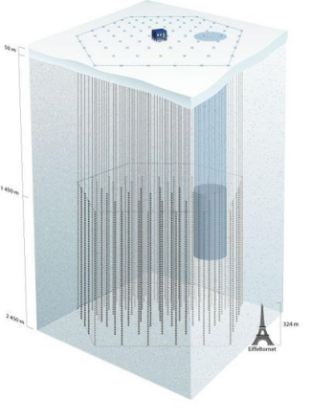
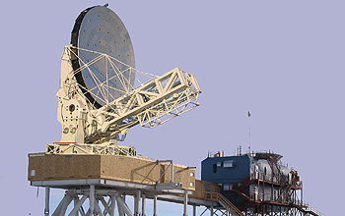
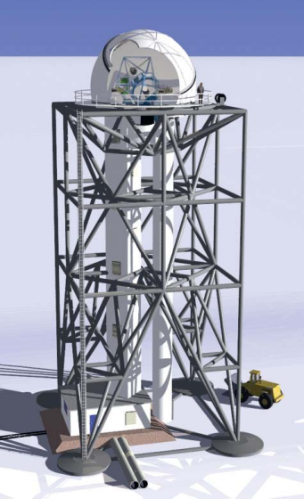
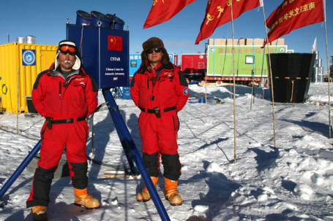
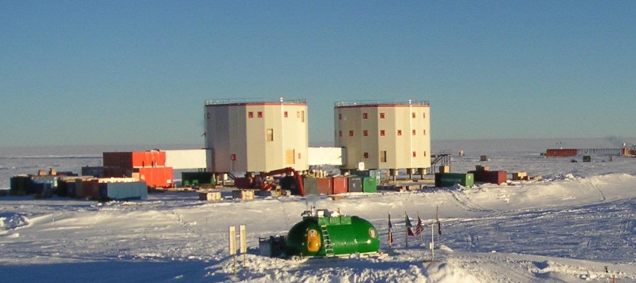
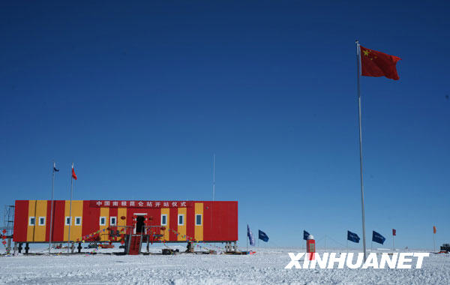
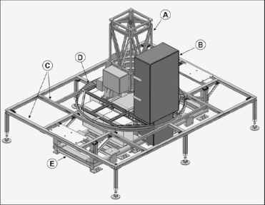
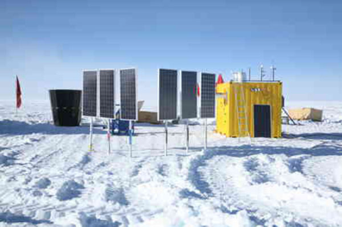
昭和基地
アムンゼン・スコット基地(南極点)
ドームふじ基地
SPT
http://www.southpolestation.com/
Dome C
IceCube
http://www.nipr.ac.jp/jare
アメリカ国立科学財団HP
2004～
コンコルディア基地(ドームC)
崑崙基地(ドームA)
CSTAR
PILOT
標高3,280m
標高4,093m
IRAIT
Yuan+(2008)
http://www.phys.unsw.edu.au/nature/
PLATO
新華通訊社HP
Tosti+(2006)
Yuan+(2008)
既に諸外国では天文台建設/計画が進行中、国際競争激化！
Lawrence+(2009)

Slide 5
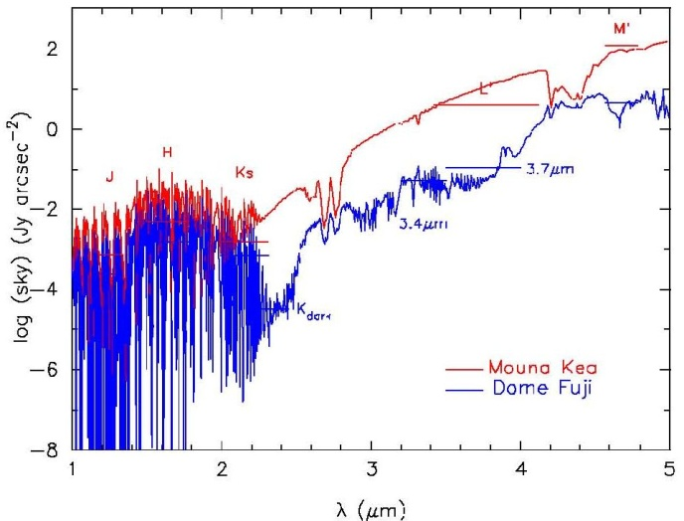
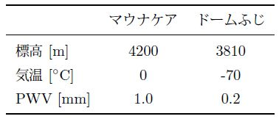
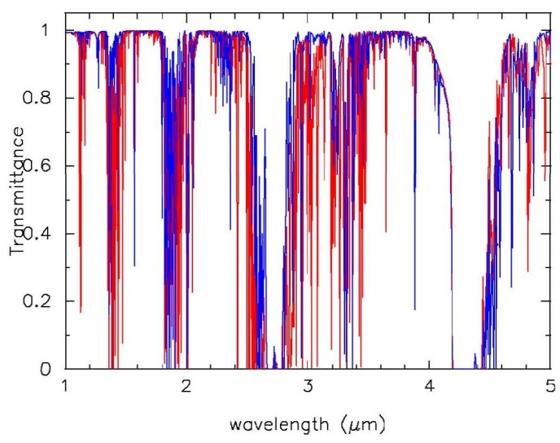
南極のメリット(1)
背景ノイズ
極低温
・背景ノイズ
(a)大気が発する赤外線放射
(b)望遠鏡が発する赤外線放射
・大気中の水蒸気による吸収
赤 マウナケア
青 ドームふじ
市川隆(2008)
大気透過率
市川隆(2008)、Saunders+(2009)
地球上で最も寒冷な南極では地球上で最も
低い背景ノイズと最も高い透過率が得られる
但しOH夜光は80km上空の高層大気の輝線放射の為
温帯と南極でOH夜光によるノイズ量は同程度
Saunders+(2009)
市川隆(2008)

Slide 6
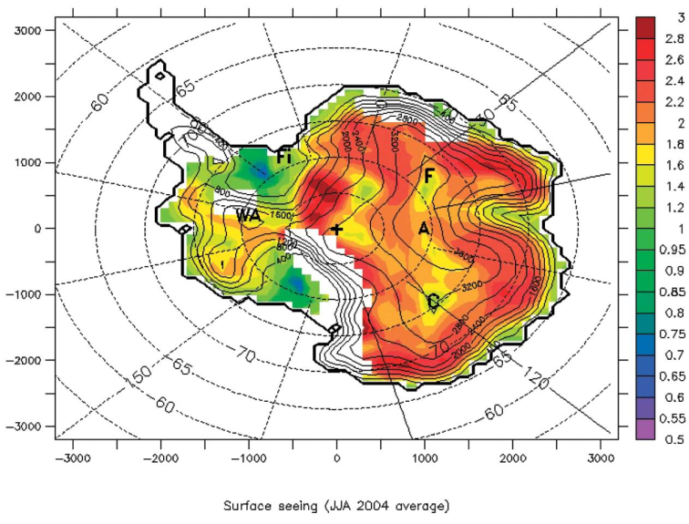
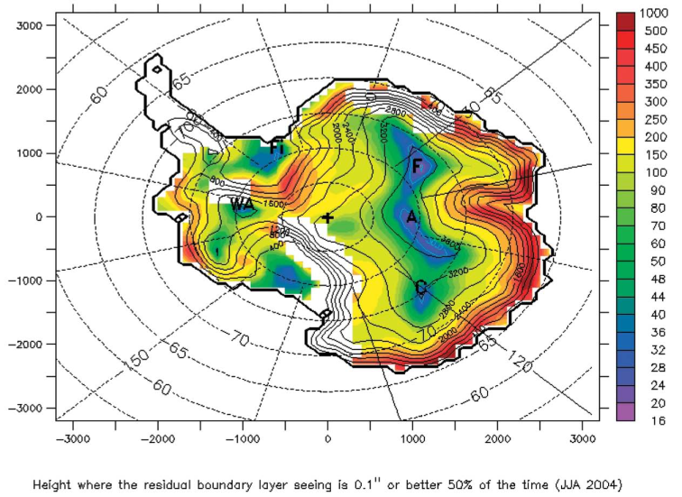
南極のメリット(2)
地表面でのシーイング
安定した大気
極高気圧帯
「ドーム」と呼ばれる内陸高原の山頂部分
では常に穏やかな下降気流
良いシーイング
低い接地境界層
ドームCのシーイング … 0.3” @30m
Lawrence+(2004)
Swain & Gallee(2006)
ドームふじの接地境界層の高さ … 18m
0.1”となる接地境界層の高さ
Swain & Gallee(2006)
極夜
極夜 … 1日中太陽が昇らない日
ドームふじでは約2,000時間(90日間)
連続観測
村田千紘 (2009)、Strassmeire+(2008)
Swain & Gallee(2006)

Slide 7
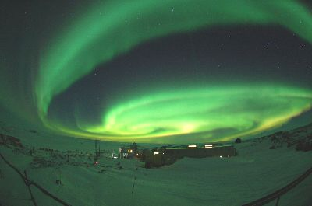
ところで南極特有の気候は？
オーロラ
地球磁気圏から磁力線に沿って振り込む電子や陽子によって電離圏の酸素原子・窒素分子・窒素分子イオンが励起され発行する現象。
理科年表2006
主なスペクトル
酸素原子 557.7nm, 630.0～636.3nm
窒素分子 646.9～687.5nm
窒素分子イオン 391.4nm, 427.8nm
→ 赤外線・サブミリ波では影響はない
気象庁HP
カタバ風
極渦
極渦の影響は無視できない？
→ ドームふじでは
カタバ風は吹かない

Slide 8
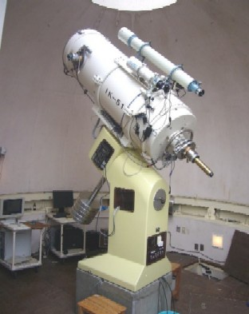
南極のデメリット
南極の環境
・最低気温-80℃
・湿度100％
・ダイヤモンドダスト
通常の望遠鏡
輸送・通信
東北大51cm望遠鏡
IK技研HP
・雪上車による年1度の補給
→輸送量・人員に制限
・通信衛星からの通信
→回線が細い
但し、他の地上の天文台と比べれば制約は大きいが宇宙望遠鏡と比べると容易に維持・運用でき低コストだと言える。
最も観測条件の優れた南極で観測することが本質的に重要
小型・軽量で-80℃でも動作する望遠鏡の開発が南極天文学実現の鍵
南極40cm赤外線望遠鏡の開発

Slide 9
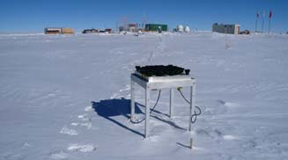
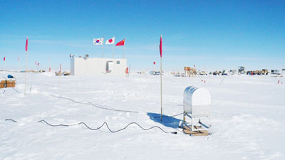
南極天文コンソーシアム
南極天文コンソーシアムは東北大学・筑波大学・名古屋大学・国立天文台・極地研究所等によって2005年に結成されたドームふじ基地に天文台を建設する事を目的とした有志のコミュニティである。(代表:中井直正 筑波大教授)
東北大学 ・・・ 近中間赤外用2m クラス望遠鏡
筑波大学 ・・・ 10m 級テラヘルツ望遠鏡
を計画
SODAR
これまで/これからの取り組み
南極天文コンソーシアム 結成
48次隊に付託してサイト調査
2009 瀬田益道(筑波大講師) ドームふじ調査
高遠徳尚(ハワイ観測所)、沖田博文(東北大)
可視・赤外線望遠鏡を用いた初めてのサイト調査
越冬隊派遣(予定)
航空機でドームふじ入り、最大2ヶ月の天体観測
高遠和尚(2008)
ラジオメーター
・・・
筑波大HP

Slide 10
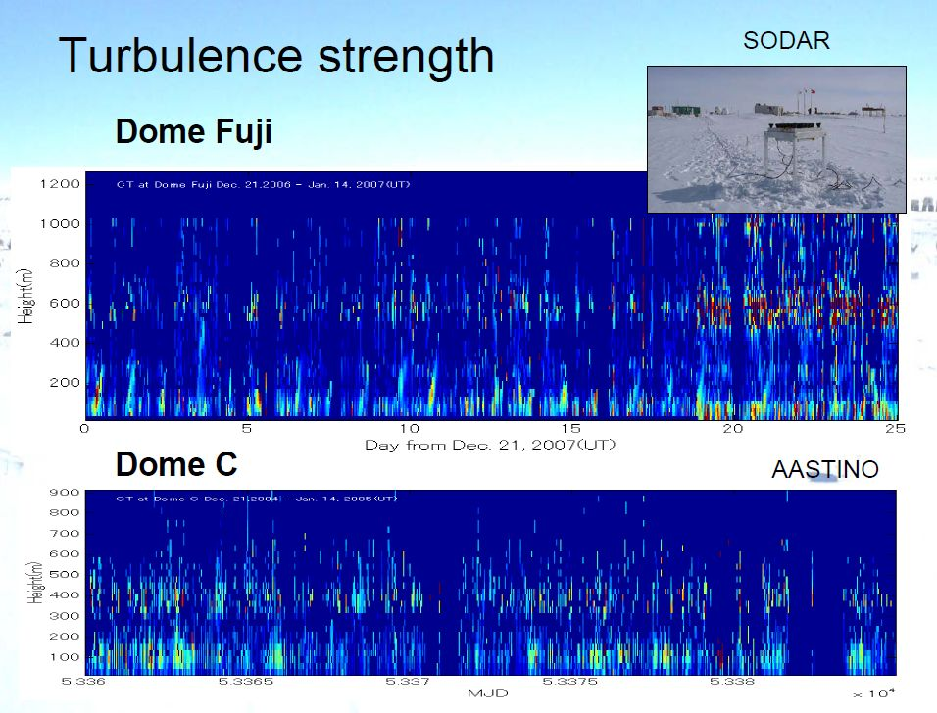
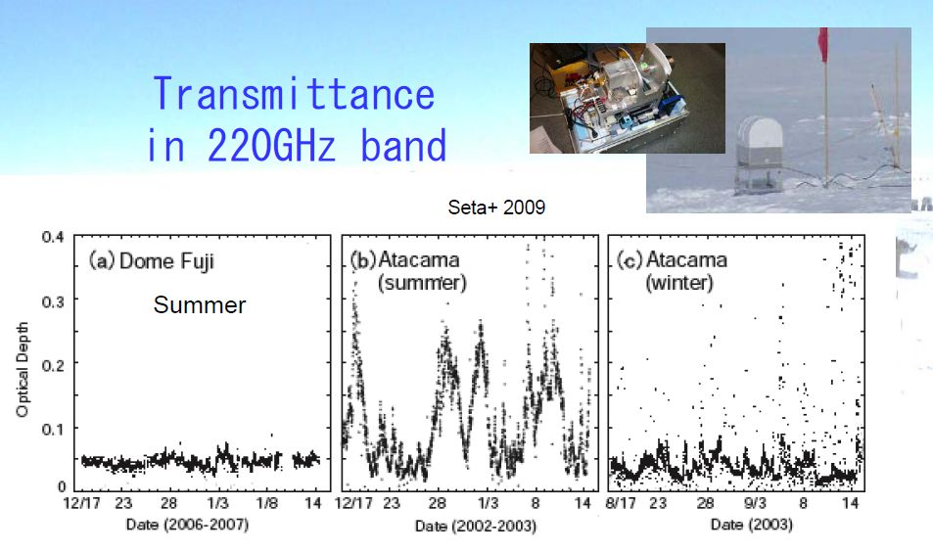
これまでの成果
SODAR
2006年度の第48次南極地域観測隊(夏隊)に付託してドームふじ基地の乱流度を測定。乱流は主に地上付近で生じていることが確認された(上空のものはノイズ)
理科年表2006
ラジオメーター
高遠徳尚(2008)
第48次隊に付託、及び第51次隊に瀬田講師自身によってドームふじ基地の220GHz帯の大気透過率の測定が行われ、ドームふじ基地(夏期)はアタカマ(冬期)とほぼ同等であることがわかった。
瀬田益道(2009)

Slide 11
せっかくドームまで行くんだし、
第52次隊ではサイト調査だけでなく
「天文学」も行いたい！
出来れば「赤外線」で！
但し、
ドームふじ滞在は2週間
滞在期間中、太陽は沈まない
何が出来るか？
良シーイングは生かせない・・・
Skyも昼間なので明るい・・・
「連続観測」

Slide 12
太陽が沈まないということは
「惑星」も沈まない！
惑星は十分明るい！昼間でも観測可能！
1台の望遠鏡で
24時間以上連続して観測する事は
「南極」でしか出来ない※
観測条件を調べた結果・・・
「金星」
の観測が面白そうだ
※正確には南極、北極、人工衛星で可能

Slide 13
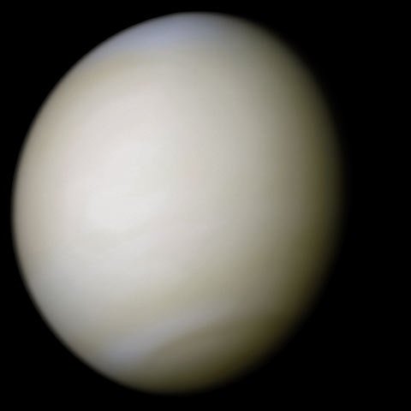
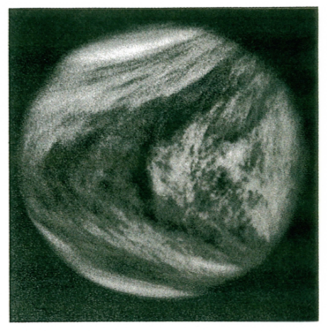
金星(1)
表面の大気圧 92気圧
表面温度 735K （暴走温室効果）
主成分 CO₂ 97%, N₂ 4%
金星の雲 濃硫酸
自転周期 243日(1.5m/s)
高層大気 100m/sの東風
(スーパーローテーション)
Venus @可視光
©wikipedia
可視光で観測した金星
→ほとんど構造は見えない
UVで観測した金星の雲の模様
→Y字構造、4日循環
→基本的には太陽の散乱光を観測
→含まれる物質の散乱係数の不均一さ
Venus @UV
Beatty et al 1982

Slide 14
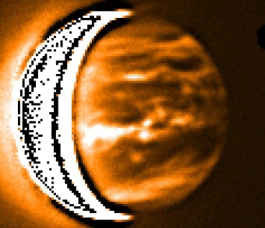
金星(2)
2.3μmで観測した金星の雲の模様
→下層大気(約48km)からの熱放射が上層大気
の雲層構造の影響を受けた結果生じる
→約5日周期で1回転
1つの雲塊に着目して、連続して観測することで金星の大気構造に制限をつけられる？？
(少なくとも雲塊を追い続けたというデータはこれまでないようだ)
Venus @2.3μm
Copyright Jeremy Bailey
出来れば1周期=1週間、少なくとも1/4周期～1日の連続観測を目指す
口径40cmの回折限界 = 1.4’’ @2.3μm
2011/1/15の金星(直径12,000km)の視直径 21.9”
→実スケールの分解能～800km, ちょっと厳しいか？

Slide 15
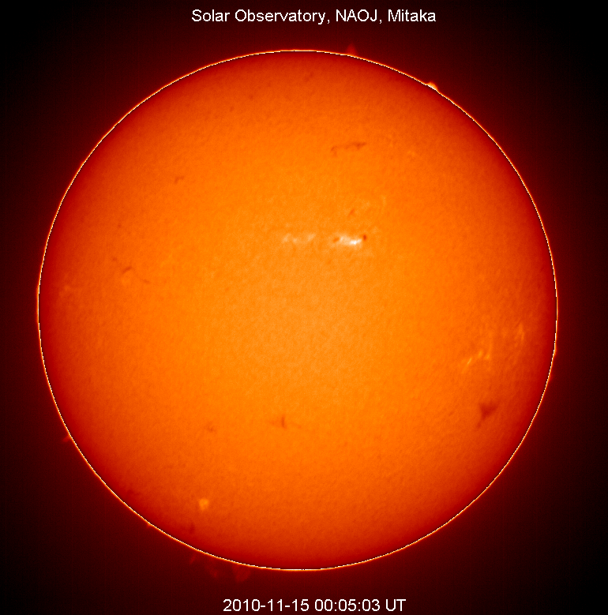
一応・・・
赤外カメラを-40℃環境で動かす事自体が挑戦。
失敗のリスクは大きい。可視CCDカメラによる
・UVによる金星連続観測
・Hαによる太陽連続観測
も予備計画として準備している。
ただし波長が短く背景散乱光の影響を受けやすく、また望遠鏡を雪面に接地するため良いシーイングも得られない為、サイエンスになるかといえばかなり厳しい。
Venus @UV
Beatty et al 1982
そもそも「赤外線望遠鏡」を南極大陸内陸高原※で動かす事が世界初の試み
チャンスを生かし、最大限努力する
Sun @Hα
©NAOJ
※南極点に位置するアムンゼンスコット基地(米)では90年代にSPIREXによる赤外線観測が行われてはいる。

Slide 16
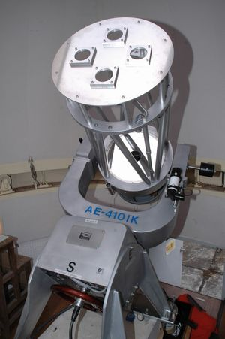
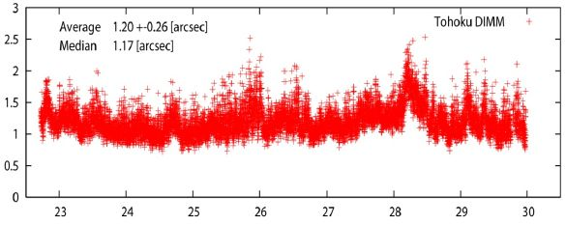
その他AIRT40を用いたサイト調査ももちろん計画
Daytime Infra-red Sky Background
The Sky background is one of the important parameters to decide the limiting magnitude. We expect that the strength of the scattering is much lower because there is no air pollution in the Antarctic plateau.
Seeing measurement
Seeing is a parameter that describes how blurry a star image will be.
The DIMM (Differential Image Motion Monitor) which is now broadly used for site testing over the world is a technique to measure seeing using a small telescope.
We plan to measure the seeing using Canopus.
( -0.72mag, δ-52º)
arcsecond
Tohoku DIMM on AIRT40
Local time
Test observation at Sendai, Japan
これらは必ず成功させて2011年度中に論文としてまとめたい

Slide 17

AIRT40
Antarctic Infra-Red Telescope with a 40cm primary mirror

Slide 18
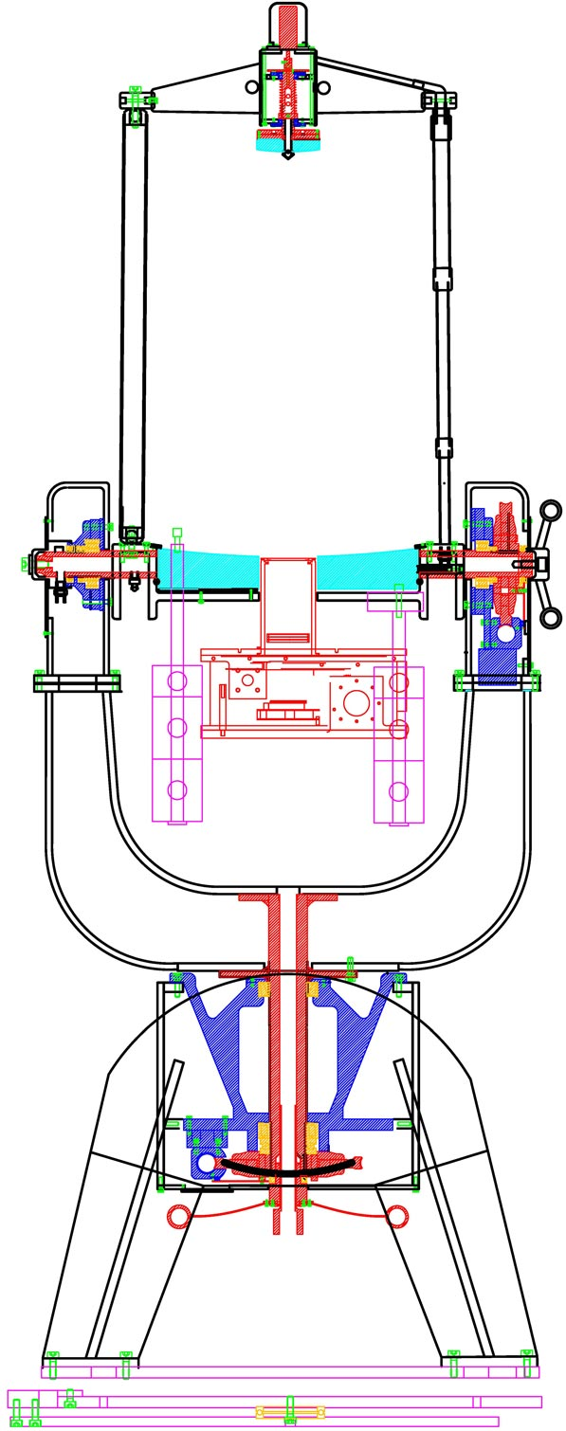
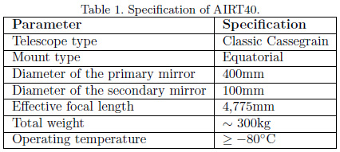
AIRT40
The Antarctic Infra-Red Telescope with a 40cm primary mirror (AIRT40) will be the first optical/infra-red telescope to be set up in Dome Fuji.
Some problems were found from the test observations in Sendai, Japan. We solved these problems with improvements to the original units and by developing additional parts.
Infra-Red Telescope
  →truss
  →small secondary mirror
  →no buffle
Using Solvay Solexis FOMBLIN ZLHT grease
The same material for Bush and Shaft
  →Work even in -80ºC
Light weight (<300kg)
Handles
  →for easy transportation
Polar Alignment Stage
Balance Adjuster
  →for easy operation
for minimum thermal emission

Slide 19
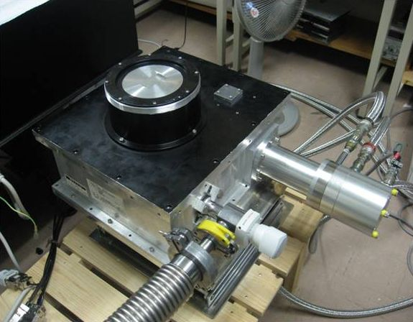
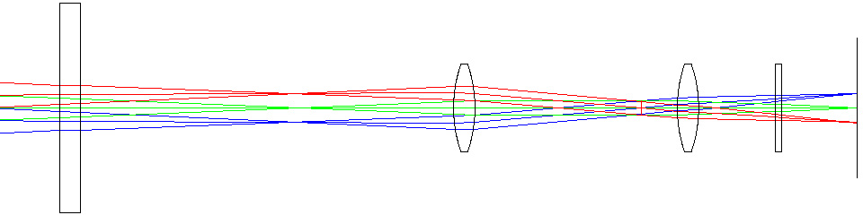
AIRT40
TONIC2 (The TOhoku university Near Infra-red Camera II) is a near infra-red camera for AIRT40 using Reytheon VIRGO-2k astronomical array.
Two optical modes can be selected for TONIC2;
Mode A: narrow field of view (φ5’) camera with cold Lyot stop
Mode-B: φ30 arcminute wide field of view direct camera
pixel scale = 0.8’’
diffraction limit = 1.4’’ @2.3μm
TONIC2
We have planned observations that use Mode-A TONIC2 with J, H, K-band, and a few narrow band filters during the austral summer of 2010-2011.
cold Lyot stop
window
filter
collimator
camera
Optical layout of Mode-A TONIC2
simple optical system brings more higher efficiency
Copyright Raytheon
VIRGO-2k detector

Slide 20
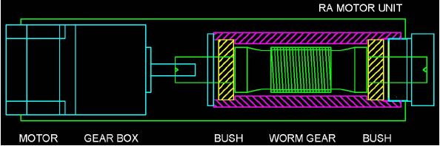
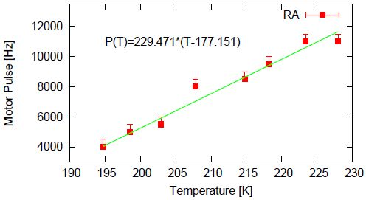
Cold Test
AIRT40 was too big to put it in the freezer as a whole, we disassembled it and tested four of the vital components individually: the RA motor unit, dec motor unit, focus unit, and RA shaft unit. If the units work individually even at -80ºC, AIRT40 should work as a whole in low temperature.
RA & Dec Motor Unit
5-phase stepping motors
Solvay Solexis FOMBLIN ZLHT grease
The worm gear which is made of steel is supported with two bushes, which are made of gunmetal (90% Cu and 10% Sn).
Because the space between the worm gear shaft and the bushes decreases and the grease becomes thicker in low temperatures, the motor cannot rotate at high speed.
We treated the grease as a Newtonian fluid,
The major cause of motor rotation failure is the decrease of the space between the shaft and the bushes.

Slide 21
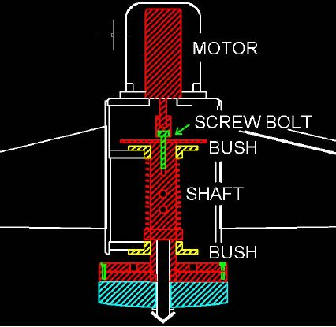
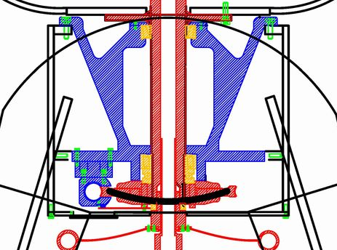
Cold Test
Focus Unit
5-phase stepping motors
Solvay Solexis FOMBLIN ZLHT grease
The secondary mirror was fixed to the shaft and supported by two bushes. This shaft and bushes are made from the same steel.
We tested the Focus Unit in the freezer and verified that it could move even at -80ºC. The space between the shaft and the bushes hardly changes if these are made of the same material.
Worm Drive Unit
The worm drive units are made of various materials
RA/dec worms ← brass
shaft and bearings ← steel
bearing holders ← aluminum
The backlash (the space between the worm screw and
the worm wheel) changes depending on the temperature.
backlash

Slide 22
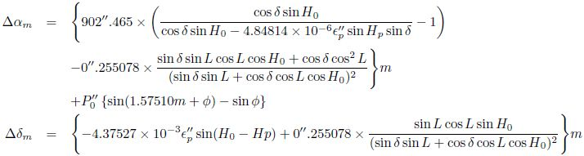
Tracking Error Analysis
Due to the set up error, the atmospheric refraction and a periodic error, it is not possible to track by driving only the RA axis.
We track an object whose position is (H, δ) for m minutes, this object moves (Δα_{m}, Δδ_{m}) in the telescope FOV.
RA
set up error
atmospheric refraction
periodic error
Dec
set up error
atmospheric refraction
H₀ hour angle of the set up error
ε_{p} separation angle of the set up error
L latitude of the observatory
P₀ periodic motion amplitude
φ periodic motion phase

Slide 23
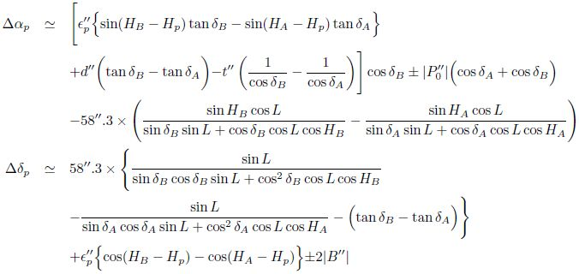
Pointing Error Analysis
AIRT40 has three axes (RA, dec, and opt axis). These three axes should be orthogonal, although telescope as built is not quite orthogonal.
AIRT40 is aligned using the object A (H_{A}, δ_{A}) and then points to the object B (H_{B}, δ_{B}), the pointing errors of the RA and dec axis (Δα_{p}, Δδ_{p})are given below,
orthogonal error
RA
set up error
periodic error
Dec
atmospheric refraction
atmospheric refraction
set up error
backlash

Slide 24
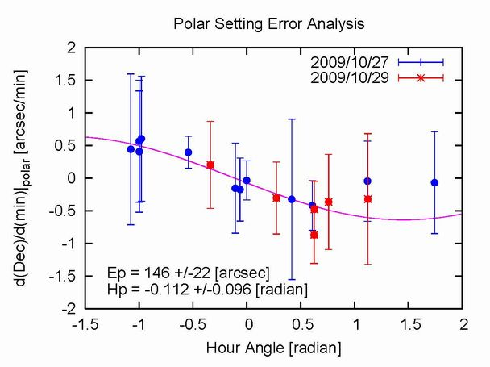
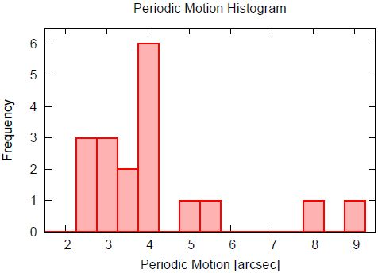
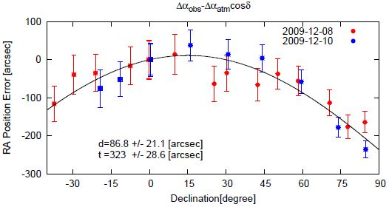
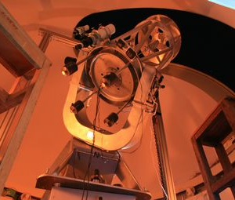
Test Observation
We had test observations at Sendai, Japan.
set up error
periodic error
orthogonal error
Polar Alignment Stage
Periodic motion 4.3 +/- 1.8 [arcsecond]
RA – Dec axes 87 +/- 21 [arcsecond]
Dec – Opt axes 320 +/- 29 [arcsecond]
This accuracy is not generally good, although it is enough for the 2010-2011 summer campaign at Dome Fuji.
Short exposure time
Manually pointing
Observed at Tohoku Univ.

Slide 25
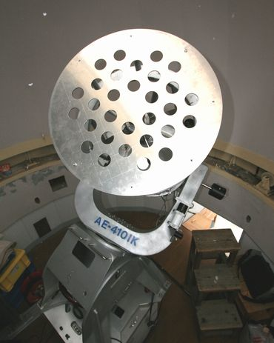
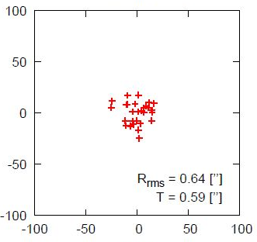
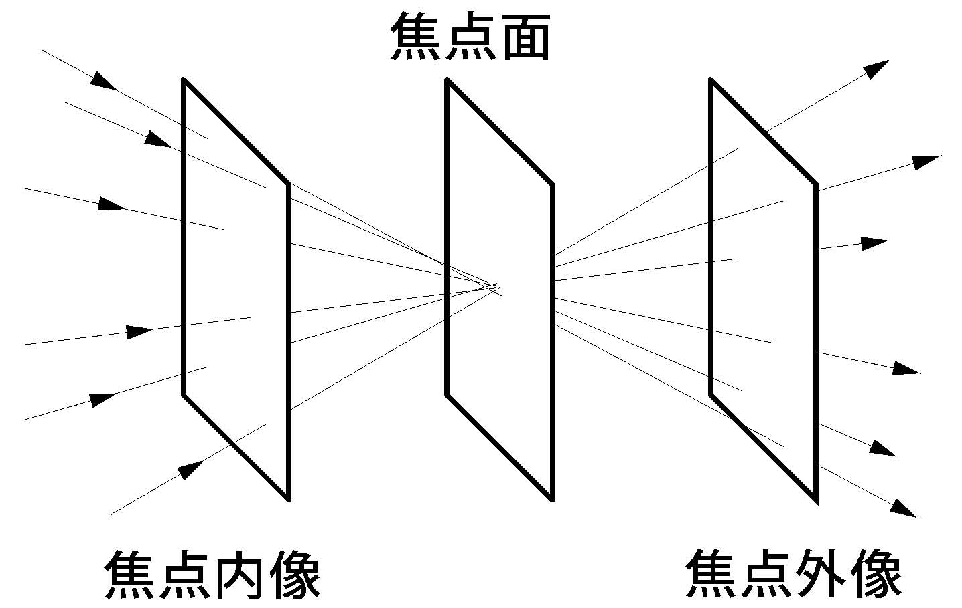


Optical Analysis
We carried out the Hartmann test to check the potential of AIRT40’s optics and the accuracy of the optical alignment.
If the optical system of AIRT40 is perfect, starlight passes these small holes and converges at the focal plane. Although the aberrations, tolerances and/or miss alignments cause the light to diverge.
Focal plane
Hartmann plate on AIRT40
forwards
backwards
Hartmann constant 0.59 [arcsecond]
We take forwards and backwards images
diffraction limit = 1.4’’ @2.3μm
AIRT40 has enough accuracy for infra-red observation.

Slide 26
Conclusion
Dome Fuji, on the Antarctic plateau, is expected the best site for infra-red astronomy on Earth. To enjoy these advantages, we are planning to construct 2m-class infra-red telescopes at Dome Fuji. For this purpose we developed the Antarctic Infra-Red Telescope with a 40cm primary mirror (AIRT40), which will be the first optical/infra-red telescope setting up at Dome Fuji.
Work well even at -80ºC
Easy operation
Pointing, Tracking, and optical accuracy
AIRT40 is suited to observe at Dome Fuji.
We plan to observe the seeing, infra-red sky background, and Venus using AIRT40 during the 2010-2011 austral summer campaign.

Slide 27
今後の流れ
Version 2010.11.17

Slide 28
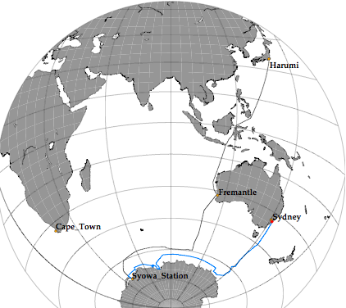
日本から南極へ
11/24
3/20
日本ーオーストラリア間は空路
・しらせ 約2ヶ月
・雪上車 約1ヶ月
→ドームふじ基地の滞在は2週間
総行程20,000マイル
日程は52次隊(予定)
11/25-30
3/18-20
S16(12/26-30)
S30(2/11),S16(2/14)
ドームふじ(1/17-31)

Slide 29
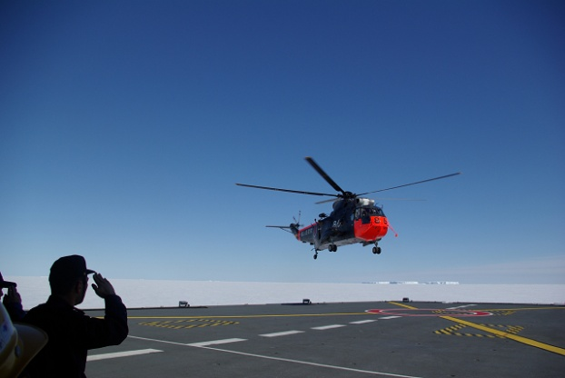
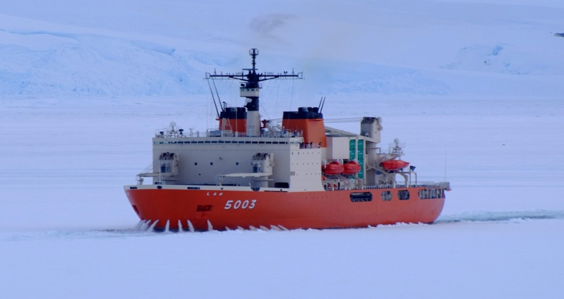

昭和基地
ヘリコプター
で南極へ
定着氷に到着
南極大陸
東オングル島
昭和基地
但し、ドーム旅行隊は昭和基地へは行かない

Slide 30

南極大陸
ドームふじ基地
ドームふじ基地
1,000km
みずほ基地
ドームふじ基地
S16
南緯 77º19’ 01’’
東経 39º42’12’’
標高 3,810m
年平均気温 -54.6℃
最低気温 -79.6℃
昭和基地

Slide 31


ドームふじ基地までの道のり

Slide 32




ドームふじ基地
2009年の日本映画
「南極料理人」の舞台
現実はもっと過酷！
(そもそもTNFのダウンは支給されないし・・・)
2010年現在、基地はすべて雪の下
看板
発電機と観測装置
瀬田さんの持ち込んだラジオメーター
2010年1月頃のドームふじ基地の様子

Slide 33
第52次夏期内陸ドーム旅行計画（案）
浅層掘削,フィルンエアサンプリング,深層孔検層観測、深層コア回収
天文無人通年観測,天文夏期観測,雪氷・気象観測,雪サンプリング
基地点検、車輛点検整備
1/17(1/9)
1/31
ドームふじ基地
MD500燃料橇①デポ
60km/day
MDルート：372km
90km/day
MDルート
MD500燃料橇①回収
中継拠点
（MD364)
MD364燃料橇②デポ
MD364燃料橇②回収
ルート沿い観測
キャンプ地観測
NMD60燃料橇⑧回収(51デポ）
60km/day
MDルート：372km
70km/day
NMDルート：430km
（Mizuho燃料橇①デポ(昨年））
Mizuho燃料橇①回収
Mizuho
60km/day
SHZルート：255km
90km/day
12/26(12/18)
2/11
S30 ドームコア空輸
S16
12/31(12/23)
2/14
＜スリング物資あり＞
<昭和基地/しらせ>
<昭和基地/しらせ>
2010 2011
旅行メンバー
51次越冬隊：機械x1、FAx1、医療x1
52次夏隊： 雪氷x3、天文x１
52次同行者：雪氷x2、天文x1
SM100x4

Slide 34
車輛燃料計算
往路 4.5ℓ/km 帰路3.5ℓ/km(ＤＦ－Ｍｉｚｕｈｏは3.8ℓ/km)
区間距離
S16 → (255km)→ Mizuho→(60km) → MD60 →(370km) → MD364 →(372km)→ DomeFuji
S16 ← (255km)← Mizuho ←(372km) ← MD364 ←(372km)← DomeFuji
自走消費燃料（ドラム缶換算、雪上車4台）
S16 → (23本)→ Mizuho→(6本) → MD60 →(33本) → MD364 →(33本)→ DomeFuji
S16 ← (18本)← Mizuho ←(26本) ← MD364 ←(26本)← DomeFuji
→ドラム缶165本
帰路用燃料デポ（橇台数）
みずほ基地:1台、ＭＤ364:2台、ＭＤ500:1台、ドームふじ基地から３台牽引

Slide 35
ドームふじ基地での作業（最短日程の場合）
 |  | 全体作業 | 雪氷・掘削チーム | 天文チーム
 | ドームふじ着 | キャンプ体制後休養
１ |  | 物資整理・ドラムデポ（から橇つくり） | 作業室暖気、3号発電機稼働 | 物資整理、観測段取り
２ |  | 氷床コア回収準備、コア回収・橇積 | 検層準備
３ |  | コア回収・橇積 | 検層観測
４ |  | （コアオペ予備） | 検層観測、撤収、発電機OFF
５ |  | ドラム缶つぶし | 36本雪尺、AWS、無人磁力計
６ |  |  | 掘削地点へ移動、掘削場設営
７ |  | 車輛整備１ | 掘削準備、掘削・コア処理・フィルンエア採取
８ |  | 車輛整備2 | 掘削・コア処理・フィルンエア採取
９ |  | 車輛整備3 | 掘削・コア処理・フィルンエア採取
１０ |  | 車輛整備4 | 掘削・コア処理・フィルンエア採取
１１ |  |  | 掘削・コア処理・フィルンエア採取、氷温測定
１２ |  |  | 撤収、コア橇積、ドームふじ基地に移動
１３ |  | 橇編成、出発準備 | DF80雪尺、表面雪採取 | 撤収、出発準備
 | ドームふじ発
天文観測作業
7-8km
ドームふじ基地
掘削地点
SM114, SM115
高遠、沖田
SM116, SM111
本山、新堀、倉元
小端、日下
サポート
車輛整備
車輛整備
サポート
設営、撤収など
立本、岡田、内田

Slide 36
天文観測計画
南極40cm赤外線望遠鏡による夏期観測
越冬観測モジュールの設置
その他の観測
夏期2週間のドームふじ滞在
南極40cm赤外線望遠鏡によるシーイング測定
南極40cm赤外線望遠鏡による金星の連続観測
光ファイバー分光器を用いた水蒸気量測定
全天カメラによる雲量モニター観測
無人発電モジュールPLATOの設置
無人越冬観測用の可視2連望遠鏡の設置
音波残響測定装置SNODARによる接地境界層の測定
気象タワーを用いた温度勾配、C_{T}²の測定
全てを100%出来るとは考えていない
今年は初年度、経験ゼロ
→望遠鏡が壊れることなくドームふじまで輸送できるかどうか
→望遠鏡が南極の-40℃環境で本当に動作できるか
これだけでも重要な成果

Slide 37







夏期観測
AIRT40
TONIC2
+
DIMM
N
Honda EU16i
Compressor
Honda EM45is
Snow Vehicle
SM100
Control
PC
Vacuum Pomp
AIRT40
Controller
TONIC2
Controller
TONIC2
Power Supply

Slide 38




夏期観測(optional)
AIRT40 with CCD Camera
N
Honda EU16i
Apogee Alta U9000
Hα & U-band filter
Honda EM45is
Snow Vehicle
SM100
All Sky Camera
Control
PC
Water Vapor Monitor

Slide 39
越冬観測
N
Engine Module
Jet A1 (6,000L)
Solar Panel x8
50m
10m
HR-Cam
Iridium
Takato Twin Cam
(14cm x2)
Instrument Module
20m
15m
15m
16m Tower
Pt / Super-sonic Sensor
SNODAR

Slide 40
ここまでのまとめ
南極は赤外線天文学にとって最高の観測場所
南極で観測する為には極低温・輸送・通信の問題がある
南極40cm赤外線望遠鏡を開発し、今年持って行く
夏期観測・越冬観測装置の設置が今年の目標
サイト調査だけでなく、「赤外線天体観測」も行う

Slide 41
第52次日本南極地域観測隊
同行者 沖田博文
～2010年、内定から出発まで～

Slide 42

同行者内定
2010年1月25日?
指導教官の市川隆教授より「南極、来年同行者で行くことに決まったよ」と告げられた。この時点で第52次隊の南極天文コンソーシアムの割り当て分2名のうちの1人として内定を得たことになる。
2010年2月2日
極地研・和田さんへ内定の旨、連絡。

Slide 43









冬期総合訓練
3月1日～5日＠乗鞍高原
・フィールド訓練
・安全管理
・団体行動
装備25kg!
雪中行軍
ツェルトで宿泊
ルート工作
クレバス対処
救急搬送
救急搬送
生還
打ち上げ

Slide 44
南極天文推進会議※
4月6日＠極地研
南極天文コンソーシアムの定例会議を極地研にて行った。今回は第51次隊として南極に赴き、3月に帰国したばかりの瀬田さんによる51次隊の報告と今年度の52次隊での計画、および54次隊以降の計画について話し合った。
極地研から本山さん(気水圏・アイスコア)、宮岡さん(宙空圏・オーロラ)、筑波大から中井さん、瀬田さん、東北大から市川先生、ランドックさん、沖田、天文台から高遠さん、等で会議を行った。

Slide 45






オーストラリア出張※
4月21日～6月10日＠シドニー
University of New South WalseのColin Bonner氏の開発したSNODAR（接地境界層測定装置）の開発で渡豪した。SNODARはある周波数の音波を発し、その残響から接地境界層の高さと強度を求める装置である。私は2011年1月にドームふじに設置するSNODARの製作を行った。
海から望むシドニーオペラハウス
アセトンで洗浄
吸音材を貼る
組み立て
サウンドコーンの完成

Slide 46



TONIC2光学設計※
5月中旬＠シドニー
シドニー滞在中、光学シミュレーションソフトZemaxを用いてTONIC2の瞳光学系の設計を行った。メーカー標準品を用いる・TONIC2のデュワーは大きくしないという制約の中、φ5’の視野で十分な結像を得る光学系を設計した。トレランス(公差)の計算も同時に行い、想定しうる組み立て精度の評価も行った。
焦点面
コールドストップ
検出器
レンズレイアウト
レンズ©Edmond Optics
結像性能評価

Slide 47







夏期総合訓練
6月21日～25日＠草津セミナーハウス
・各部門毎の行動計画の説明
・救急対応
冬訓練とは一転、座学中心の訓練でした
草津セミナーハウス
講義
山の学校のようです
集合写真(写真は51次隊のもの）©極地研
救命講習©http://pub.ne.jp/antarctica/
上級救命技能認定証
懇親会

Slide 48





SPIE国際学会※
6月26日～7月4日＠サンディエゴ
南極40cm赤外線望遠鏡の開発・性能評価・今年の観測計画を光学の国際学会``SPIE’’で口頭発表を行った。
バスと市電を乗り継いで会場へ
軽く1,000人は入る会場で発表
ポスター会場

Slide 49





瀬田さんを仙台に呼ぶ※
7月6日＠仙台
51次隊でドームふじ基地へ赴いた筑波大学の瀬田益道さんを招いて、52次隊での観測計画と今後の越冬観測に向けた準備について話し合いました。51次隊で得た経験に基づく実践的な議論が出来ました。
瀬田さんはドームふじに行った初めての天文学者です。
ドームふじの風景(48次)
書き乱れたホワイトボード。白熱した議論となりました。
右から反時計回りに
高遠さん(52次),瀬田さん(51次),市川先生(53次?),板さん,小山くん(53次?),近川くん,栗田くん
+沖田(52次)

Slide 50


健康診断
7月8日＠仙台
南極観測隊動向希望者(候補者)に対し、南極地域における活動に支障のない健康状態であることを確認するために行う健康診断を受けた。
隊員は公費で指定の病院(東京都内)で受診だが同行者は別。仙台市内の複数の民間病院に電話し、特殊な健康診断(人間ドック)を受け付ける病院を探した。(自腹\41,822-)
このほか、歯科検診(任意)や親族の健康状態や死因等についての調書の提出もあった。

Slide 51







AIRT40の分解・調整
7月中旬から8月中旬
AIRT40を再度分解し、グリスアップや使用されているネジの交換等の最終的な調整を行った。併せて正確な重量・サイズの測定も実施した。
駆動実験
ギヤボックス内も脱脂・調整
RAモーターユニット
中間リングは大阪で製作しました
副鏡ユニットも分解・改造
ブッシュ
主鏡も出発直前に洗浄(写真は洗浄前)

Slide 52










富士山登山
8月17日～20日＠富士山
・高地順応
・ザイルワーク
・高山病について講義
血中酸素濃度の測定
登ります
登ります
突然雨が降ってきました
急遽中腹の山小屋に泊まることに
翌日は朝から快晴
山頂でお鉢巡り
山頂に到着
高山病について講義
ザイルワーク

Slide 53


第1回全員打ち合わせ会
8月26日＠極地研
夏期総合訓練で話し合った各部門毎の観測計画の再確認し、諸般の手続きや準備・今後の輸送計画について具体的な話し合いが行われた。

Slide 54



TONIC2性能評価
8月下旬～9月下旬
開発がほぼ完了したTONIC2の性能評価のための実験を行った。5月に設計した光学系の調整精度・望遠鏡取り付け精度への評価やダーク・リニアリティの評価などの諸般の実験を行った。
真空ポンプ・冷凍機と接続し冷却実験
真空度が維持できないというトラブルが続き測定に手間取った。もともと-40℃で運用するTONIC2を+20℃の仙台で評価実験することは至難であった。
AIRT40に取り付け実験

Slide 55










雪上車訓練
9月6日～7日＠野積海岸
雪上車の運転と整備をマスタ－
※35℃越えの炎天下+エンジンの放熱＝熱い！
SM100
89式雪上車（自衛隊仕様）
サスツルギ越え
操作法をマスター
みんな真剣
エンジンは車内にあります
雪上車の案内法をマスター
給油ポンプは手動
荷物ラックと各種測定装置
キャタピラの整備は日課

Slide 56








気象タワー組み立て実験※
9月14日～15日＠極地研
気象観測用に購入した「こいのぼりポール」を実際に組み立て、南極での作業を確認した。
納品状態から
16m
全部伸ばして
印を入れます
安全を確認して
約8m
とりあえず立てます
脚立を借りてきたので
さらに伸ばしてみます
半分の高さまで伸ばしました

Slide 57








発電機講習会※
9月16日＠極地研
昨年、気水圏で持ち込んだ発電機は不調でうまく観測に使用できなかったらしい。オールホンダの技術者を招いて発電機の改造と運用ノウハウを学んだ。不調は劣悪な燃料が原因らしい。また気化熱で吸気フィルターが凍結し吸気不足も起こるとの事。有意義な講習であった。
ドレンキャップ。サビだらけ
燃料タンク。サビだらけ
発電機を分解
0.6気圧用の燃料ノズル
寒冷地用
エンジンオイル
○燃料は出来るだけ良い物を使う
○吸気フィルターとブローバイガス
環流パイプを外せば極低温でも
動作可能
濾過フィルタ。不純物で真っ黒
51次隊で使用

Slide 58










ドイツ橇組み立て実験※
9月17日＠極地研
S16で行うドイツ橇の組み立てに立ち会い、構造と寸法の確認を行った。
鳥瞰図
クレーンで下ろして
クレーンで下ろして
“舟”を動かし
底板を“舟”の上にのせます
シャフトで固定
橇連結部分
慎重に作業します
組み上がり
ドイツ・LEHMANN社製
撤収

Slide 59






木枠・木箱の製作※
9月8日～9月26日＠仙台
ホームセンターでコンパネや角材を買いAIRT40, TONIC2を入れる木箱・木枠を自作した。また休日には部活の後輩を雇って(自腹)作業に当たらせた。
緩衝材の置き方・固定の仕方が難しい。
木箱梱包計算機
カットリスト(市川先生)
No Photo
箱に貼るラベルは自作
黄色ガムテープがS16行きを表す
完成したRAユニット用の木箱
Decユニット。工夫して梱包
木箱・木枠の完成後、寸法と重量を正確に測定
ハンド
パレッター

Slide 60

第1の山場
積荷リスト締め切り
9月28日
9月28日に積荷リストの提出期限を迎えた。52次隊で持ち込める観測物資の事実上のリミット。^{※１} 専用ソフトを用いて作成、二次元バーコードで積荷を管理する。^{※２}
※１ 実際には大井埠頭搬送後の最終提出版まで訂正が利くのでそんなに厳密でなくても良かったようです。
※２ 実際にはS16行きの資材はバーコード管理していないそうなので適当にラベル出力しても良かったようです。

Slide 61






第2回全員打ち合わせ会
10月1日＠極地研
各部門から提出した積荷リストに基づいて詳細な輸送計画について議論した。
また東京消防庁の方を講師に招いた消火訓練や、極地研主催での壮行会が行われた。
藤井所長挨拶
倉庫は南極行きの物資でいっぱい
極地研主催の壮行会
消火訓練
避難訓練
南極の氷でオンザロック

Slide 62



AIRT40+TONIC2の試験観測
9月28日～10月10日@仙台
M42オリオン大星雲中心部
真空漏れ等の不具合が多発。原因を究明し仙台で試験観測。
AIRT40+TONIC2 K-band
C
A:トラペジウム
B:θ2 Ori
C:星形成領域？
A
5分角
星の半値幅～4.5pix=3.8’’
回折限界～1.4 arcsec @ 2.2um
視野～φ20’’(但しRMS<回折限界～φ4.8’’)
B
10月6日撮影
5分角
すばる“MOIRCS”
Ks-bandとの比較
C
2004年
A
8m鏡には遠く及ばないが、AIRT40+TONIC2でも明るい天体は十分に検出可能であることが分かる。
10月5日ファーストライト！
わし座α星アルタイル(和名「彦星」)
B

Slide 63










第2の山場
観測物資の梱包
10月10日～12日@仙台
ギリギリまで(10日朝！)観測したのでとにかく時間が無い。サークルの後輩も大動員して望遠鏡分解・梱包
Decユニット分解
RAユニット分解
積み忘れないよう常にチェック
真空ポンプ
TONIC2電源装置
DIMM板
TONIC2
Decユニット
RAユニット
Optユニット

Slide 64










第3の山場
観測物資の輸送
10月13日～15日@仙台→大井埠頭
観測機材・生活物資を大井埠頭の日通倉庫に搬入。労働量・疲労も限界。
物理A棟7Fに集積した機材
エアサス付トラックで輸送
大井埠頭の日通倉庫
トラックから降ろします
重機を使って運びます
検定・検数境界による厳密なチェック
倉庫内に仮置き
気水圏の装備(極地研倉庫)
極地研からの送り出し
無事運び込みました

Slide 65






日本橇組み立て実験※
10月14日＠恒栄電設
ドイツ橇に加えて、12フィートコンテナ2台積載可能な日本製の大型橇も今年のドームふじ旅行で用いる。ドイツ橇より一回り大きい。構造・寸法の確認に沖田も立ち会った。
前側
後ろ側
シャックル
手摺り(荷物枠)は鋼鉄製
橇連結部
“舟”

Slide 66


文科省公示
10月9日
10月9日発表の文部科学省報道発表にて同行者として正式に決定したことを知る。これと言って辞令が下るという訳ではない。

Slide 67




私物準備
10月18日頃～10月27日＠仙台
－40℃に耐えうる防寒着一式
PCや参考資料等の研究物資
4ヶ月分の衣服・日用品
カメラ・音楽等の余暇グッズ etc. の調達・梱包
カメラは妥協しない
→ かなり大変（時間・お金）
私物リスト 262品目、合計xxx点
防寒着
この他に
研究物資 1箱
お酒 3箱
ジュース 4箱
仙台から送り出し

Slide 68




私物のしらせ搬入
10月29日＠大井埠頭
10月27日深夜にあらかじめ荷物をゆうパック郵便局留めで送っておいた(自腹)
レンタカー(自腹)
荷物でいっぱい
台風14号接近に伴うしらせ離岸があり、一部の物資は11月3日に搬入した
(奏子に依頼)
砕氷艦「しらせ」
この時初めて見た
側舷のタラップから乗艦

Slide 69










オーストラリア出張※
10月31日～11月7日＠シドニー
UNSW担当の無人発電モジュールPLATOの設営・運用を学ぶため渡豪。しかし完成とはほど遠い状態・・・間に合う事を祈る！
PLATOはテント内にありました
観測装置モジュール
実験室
何かの基盤
エンジンもまだバラバラ
制御PC ＠実験中
ようやく1台載りました
HR CAM(中身はCanon 50D)
webカメラ
これらを組み付ける予定でした

Slide 70


第3回全員打ち合わせ会
11月10日＠極地研
極地研にて最後の全体打ち合わせが行われた。輸送担当からは総重量1,305tの積み込みの報告(一部物資は積み切れず)が行われた他、出発当日の流れやしらせでの生活等、最終確認が行われた。
また危険予知(KY)の実習も行われ、ドーム旅行を想定した危険予知を実施した。

Slide 71










文科省主催の壮行会
11月10日＠明治記念館
山内隊長
隊員集合写真
ドーム隊(高遠さん行方不明)
高木文部科学大臣
谷垣自民党総裁
市川先生・高遠さんと
両親も故郷・倉敷からやってきました
お袋と
頑張ってきます！

Slide 72









しらせ出港
11月11日＠晴海埠頭
大塚副隊長・市川隊員・木名瀬隊員・ 村山隊員・芹沢隊員の5名を乗せ、500名を超える見送りの中、しらせは快晴の晴海埠頭から南極をめざし出港した。
「いよいよ南極だな」、と意気込みを新たにする一日となった。
海上自衛隊出発式典
海上幕僚長訓示
♪錨を上げて
♪軍艦マーチ
♪蛍の光
音楽隊による生演奏
観測隊集合写真
多くの方々に温かく見送られます
多くの紙テープ
しらせ乗船組5名が遠く見えます
いざ、南極へ！

Slide 73
そして11月24日(水)、出発。

Slide 74

行ってきます。

